Slide 1
Тема 6. Бюджетна система, бюджетний устрій та бюджетний процес в Україні
6.1. Поняття бюджетного бюджетної системи держави та бюджетного устрою
6.2. Бюджетний устрій унітарної та федеративної держави
6.3. Складові бюджетної системи України
6.4. Загальна характеристика бюджетного процесу
6.5. Стадії бюджетного процесу в Україні, його учасники

Slide 2
6.1. Поняття бюджетної системи держави та бюджетного устрою
Бюджетна система - це сукупність загальнодержавного бюджету, бюджетів нижчих рівнів та відносин між ними, утворена відповідно до державного та адміністративно-територіального устрою держави і врегульована нормами права.
Бюджетний устрій визначає організацію бюджетної системи країни, взаємовідносини між її окремими ланками, правові основи функціонування бюджетів, що входять до бюджетної системи, склад і структуру бюджетів, процедурні сторони формування та використання бюджетних коштів та ін.
Основи бюджетного устрою визначаються формою державного устрою країни, чинними основними законодавчими актами, а також роллю бюджету у суспільному відтворенні та соціальних процесах.
Бюджетний устрій, як правило, будується відповідно до адміністративно-територіального устрою країни.
Елементи бюджетного устрою представлені на рисунку

Slide 3
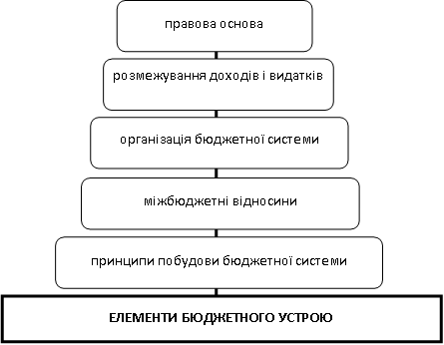

Slide 4
Правовою основою бюджетного устрою є бюджетне законодавство, основними складовими якого є:
1) Конституція України;
2) Бюджетний Кодекс України;
2⁻¹) Бюджетна декларація;
3) закону про Державний бюджет України;
4) інших законів, що регулюють бюджетні відносини;
5) нормативно-правових актів Кабінету Міністрів України;
6) нормативно-правових актів органів виконавчої влади;
6⁻¹) прогнозів місцевих бюджетів;
7) рішень про місцевий бюджет;
8) рішень органів Автономної Республіки Крим, місцевих державних адміністрацій, органів місцевого самоврядування.

Slide 5
Бюджетним кодексом України регулюються відносини, що виникають у процесі складання, розгляду, затвердження, виконання бюджетів, звітування про їх виконання та контролю за дотриманням бюджетного законодавства, і питання відповідальності за порушення бюджетного законодавства, а також визначаються правові засади утворення та погашення державного і місцевого боргу.
Бюджетна декларація – це стратегічний документ, який окреслює консолідований підхід Уряду до фіскальної політики на наступні 3 (в деяких країнах – 5) років. Документ має визначати, якою буде фіскальна політика як з боку доходів, так і з боку видатків.
Розмежування доходів і видатків передбачає визначення доходів та видатків для кожного виду бюджетів.
Організація бюджетної системи визначає співвідношення між бюджетами.
Міжбюджетні відносини (взаємовідносини між бюджетам) – це відносини між державою, членами федерації (для федеративних держав) та територіальними громадами щодо забезпечення відповідних бюджетів фінансовими ресурсами, необхідними для виконання функцій, передбачених законодавством.

Slide 6
Основною формою реалізації міжбюджетних відносин є міжбюджетні трансферти, що спрямовані та збалансування фінансової спроможності бюджетів.
Міжбюджетні трансферти - кошти, які безоплатно і безповоротно передаються з одного бюджету до іншого
Міжбюджетні трансферти поділяються на:
1) дотацію вирівнювання (міжбюджетний трансферт на вирівнювання дохідної спроможності бюджету, який його отримує);
2) субвенції (міжбюджетні трансферти для використання на певну мету в порядку, визначеному органом, який прийняв рішення про надання субвенції);
3) кошти, що передаються до державного бюджету та місцевих бюджетів з інших місцевих бюджетів;
4) додаткові дотації.
Принципи побудови бюджетної системи відображають вихідні положення побудови бюджетної системи певної країни. Виділяють принципи структурної будови та взаємозв’язку різних видів бюджетів, що є проявом сутності бюджетної системи за формою прояву та економічним змістом відповідно (рис. ).

Slide 7
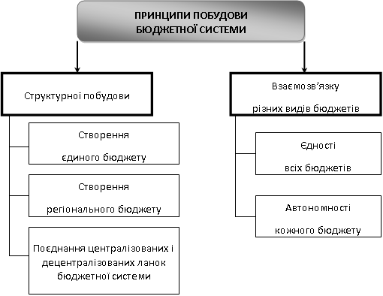

Slide 8
Принципи структурної будови включають принципи створення єдиного бюджету і регіонального бюджету, що є взаємопов’язаними і взаємовиключними, та принцип поєднання централізованих та децентралізованих ланок бюджетної системи.
Використання принципів взаємозв’язку різних видів бюджетів: єдності та автономності бюджетів, що виключають один одного, дає змогу визначити оптимальний варіант взаємодії бюджетів.

Slide 9
6.2. Бюджетний устрій унітарної та федеративної держави
Розвиток суспільства визначив такі основні форми державного устою – унітарну та федеративну державу. Відповідно бюджетна система унітарної держави (України, Польща, Республіка Білорусь) складається з двох рівнів: державного та місцевого бюджету, а у федеративній державні (США, Російська Федерація, Федеративна Республіка Німеччина) бюджетна система включає федеральний бюджет, бюджет членів федерації та місцеві бюджети, тобто є трирівневою.
Світовий досвід бюджетного устрою дозволяє виділити однорівневі бюджетні системи. Історичними прикладами держав з однорівневою бюджетною системою є давньогрецькі міста-поліси. Розмежування державного та місцевого бюджету було недоцільним. На сьогодні однорівнева бюджетна система використовується карликовими країни.
Поглиблення глобалізаційних процесів призвело до появи могутніх інтеграційних об’єднань на кшталт Європейського Союзу. Європейський союз має низку ознак, що частково дає можливість класифікувати його як державу, принаймні з фінансової точки зору.

Slide 10
По-перше, наявність власних податків необхідних для утримання органів влади – це сільськогосподарські податки (agricultural duties), митні збори (customs duties), збір з продукції, що містить цукро та глюкозу (sugar and isoglucose levies);
По-друге, наявність власного бюджету Європейського Союзу, що відрізняється від бюджетів міжнародних організацій (відсутні фіксовані членські внески), а від державних бюджетів (бюджет завжди має бути збалансованим, нежливим є вилучення коштів з приватного сектору для вирішення соціальних та економічних проблем).
По-третє, наявність власної вільноконвертованої валюти – євро (euro), та центрального банку ЄС – Європейського центрального банку (European Central Bank), що проводить монетарну (грошово-кредитну) політики та виконує відповідні функції незалежно від національних центральних банків країн-учасниць ЄС.
Таким чином, складається наступна ситуація. Наприклад, Федеративна Республіка Німеччина, що має трирівневу бюджетну систему, входить до складу Європейського Союзу. Відповідно до цього бюджетна система ЄС є вже чотирирівненою
Децентралізована бюджетна система, яку декларує сучасне бюджетне законодавство України, відрізняється тим, що держава забезпечує місцевим бюджетам достатню фінансову базу для виконання як делегованих нею, так і своїх власних повноважень. Тобто, доходи бюджету, які регулюються державою, використовуються місцевими бюджетами значно меншою мірою, ніж доходи, закріплені за такими бюджетами.

Slide 11
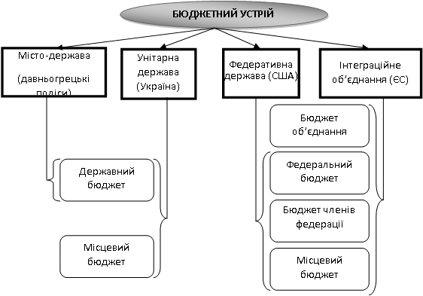

Slide 12
6.3. Складові бюджетної системи України
Відповідно до Бюджетного кодексу України бюджетна система України є сукупністю державного бюджету та місцевих бюджетів, побудована з урахуванням економічних відносин, державного і адміністративно-територіальних устроїв і врегульована нормами права.
Структура бюджетної системи України
Бюджетна система України складається з:
1) державного бюджету;
2) місцевих бюджетів:
а) бюджету Автономної Республіки Крим;
б) обласних бюджетів;
в) районних бюджетів;
г) бюджетів місцевого самоврядування.

Slide 13
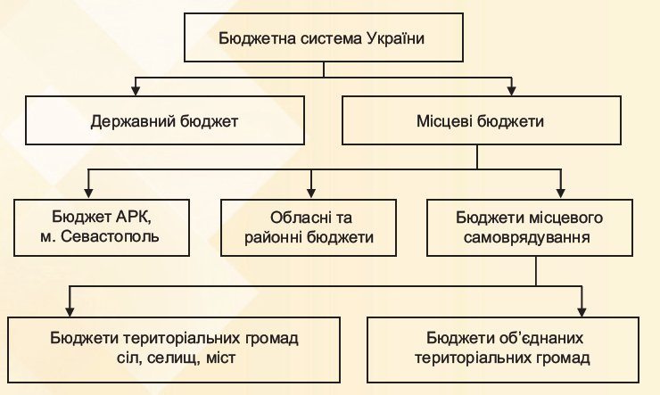

Slide 14
Для аналізу та прогнозування економічного і соціального розвитку держави використовується зведений бюджет, що включають показники відповідних бюджетів. Наприклад, зведений бюджет України включає показники Державного бюджету України, зведеного бюджету Автономної Республіки Крим та зведених бюджетів областей, міст Києва та Севастополя, а зведений бюджет Автономної Республіки Крим включає показники бюджету Автономної Республіки Крим, зведених бюджетів її районів та бюджетів міст республіканського Автономної Республіки Крим значення і т. д.
Зведені бюджети не затверджуються у формі закону, проте мають важливе значення для управління бюджетною системою України.
Бюджетна система України ґрунтується на таких принципах:
1) принцип єдності бюджетної системи України - єдність бюджетної системи України забезпечується єдиною правовою базою, єдиною грошовою системою, єдиним регулюванням бюджетних відносин, єдиною бюджетною класифікацією, єдністю порядку виконання бюджетів та ведення бухгалтерського обліку і звітності;
2) принцип збалансованості - повноваження на здійснення витрат бюджету мають відповідати обсягу надходжень бюджету на відповідний бюджетний період;

Slide 15
3) принцип самостійності - Державний бюджет України та місцеві бюджети є самостійними. Держава коштами державного бюджету не несе відповідальності за бюджетні зобов'язання органів влади Автономної Республіки Крим та органів місцевого самоврядування. Органи влади Автономної Республіки Крим та органи місцевого самоврядування коштами відповідних місцевих бюджетів не несуть відповідальності за бюджетні зобов'язання одне одного, а також за бюджетні зобов'язання держави. Самостійність бюджетів забезпечується закріпленням за ними відповідних джерел доходів бюджету, правом відповідних органів державної влади, органів влади Автономної Республіки Крим та органів місцевого самоврядування визначати напрями використання бюджетних коштів відповідно до законодавства України, правом Верховної Ради Автономної Республіки Крим та відповідних місцевих рад самостійно і незалежно одне від одного розглядати та затверджувати відповідні місцеві бюджети;
4) принцип повноти - до складу бюджетів підлягають включенню всі надходження бюджетів та витрати бюджетів, що здійснюються відповідно до нормативно-правових актів органів державної влади, органів влади Автономної Республіки Крим, органів місцевого самоврядування;
5) принцип обґрунтованості - бюджет формується на реалістичних макропоказниках економічного і соціального розвитку України та розрахунках надходжень бюджету і витрат бюджету, що здійснюються відповідно до затверджених методик та правил;

Slide 16
6) принцип ефективності та результативності - при складанні та виконанні бюджетів усі учасники бюджетного процесу мають прагнути досягнення цілей, запланованих на основі національної системи цінностей і завдань інноваційного розвитку економіки, шляхом забезпечення якісного надання публічних послуг при залученні мінімального обсягу бюджетних коштів та досягнення максимального результату при використанні визначеного бюджетом обсягу коштів;
7) принцип субсидіарності - розподіл видів видатків між державним бюджетом та місцевими бюджетами, а також між місцевими бюджетами ґрунтується на необхідності максимально можливого наближення надання публічних послуг до їх безпосереднього споживача;
8) принцип цільового використання бюджетних коштів - бюджетні кошти використовуються тільки на цілі, визначені бюджетними призначеннями та бюджетними асигнуваннями;
9) принцип справедливості і неупередженості - бюджетна система України будується на засадах справедливого і неупередженого розподілу суспільного багатства між громадянами і територіальними громадами;
10) принцип публічності та прозорості - інформування громадськості з питань бюджетної політики, складання, розгляду, затвердження, виконання державного бюджету та місцевих бюджетів, а також контролю за виконанням державного бюджету та місцевих бюджетів.

Slide 17
6.4. Загальна характеристика бюджетного процесу
Відповідно до Бюджетного кодексу України:
Бюджетний процес – це регламентований бюджетним законодавством процес складання, розгляду, затвердження, виконання бюджетів, звітування про їх виконання, а також контролю за дотриманням бюджетного законодавства.
За допомогою змін у фінансуванні бюджетних програм Мінфін ініціює системні реформи у цілому ряді галузей, наприклад, освіта та наука, охорона здоров’я та соціальна сфера.
При розробці проекту держбюджету Мінфін керується такими принципами:
Реалістичний:
Уряд не надуває і не приховує доходи. Всі видатки мають бути підтверджені доходами. Це запорука збалансованості бюджету.
Бюджетні доходи відображають те, які надходження реально зможе забезпечити наступного року економіка без тотального підвищення податків..
Такий підхід дозволить вперше в історії країни припинити хибну практику тиску податківців на бізнес через завищені плани та припинити друкувати гроші для фінансування завищених видатків.

Slide 18
Прозорий:
Прогноз доходів бюджету має бути перевірений та підтверджений незалежними експертами та представниками громадянського суспільства.
Це робить процес бюджетування справді прозорим.
З чітко визначеними пріоритетами:
Уряд відмовився від хибної практики розпорошування бюджетних коштів на сотні програм, коли жодна не отримувала належного фінансування, не виконувалася і не приносила користь суспільству і економіці.
Тепер визначено конкретні сфери, які отримають пріоритетну увагу та фінансування - обороноздатність, соціальні стандарти, освіта, охорона здоров'я, дипломатія, АПК, створення Дорожнього фонду, енергоефективність, культура і децентралізація.
Розрахований на майбутнє зростання
Уряд перейшов на середньострокове публічне планування бюджету.
Основні бюджетні параметри розраховані на найближчі три роки з прогнозом на поступове зростання і відновлення економіки.
Передбачуваність бюджетної політики та прогнозування на кілька років вперед дозволить проводити системні глибокі реформи, підвищити інвестиційну привабливість та покращити бізнес-клімат.

Slide 19
Міністерство фінансів України розробляє Бюджетну декларацію, проект Закону про Державний бюджет України на відповідний рік, забезпечує виконання Державного бюджету України, здійснює контроль за дотриманням бюджетного законодавства на кожній стадії бюджетного процесу як стосовно державного бюджету, так і місцевих бюджетів.
Бюджетний період для всіх бюджетів, що складають бюджетну систему України, становить один календарний рік, який починається 1 січня кожного року і закінчується 31 грудня того ж року. Неприйняття Верховною Радою України закону про Державний бюджет України до 1 січня відповідного року не є підставою для встановлення іншого бюджетного періоду.
Відповідно до Конституції України бюджетний період для Державного бюджету України за особливих обставин може бути іншим,. Особливими обставинами, за яких Державний бюджет України може бути затверджено на інший бюджетний період, є:
1) введення воєнного стану;
2) оголошення надзвичайного стану в Україні.
У разі затвердження Державного бюджету України на інший, ніж передбачено, бюджетний період місцеві бюджети мають бути затверджені на такий самий період.
Для середньострокового бюджетного планування середньостроковий період включає плановий та наступні за плановим два бюджетні періоди.

Slide 20
6.5. Стадії бюджетного процесу в Україні, його учасники
Відповідно до ст.19 Бюджетного кодексу України
Стадіями бюджетного процесу визнаються:
1) складання та розгляд Бюджетної декларації (прогнозу місцевого бюджету) і прийняття рішення щодо них;
2) складання проектів бюджетів;
3) розгляд проекту та прийняття закону про Державний бюджет України (рішення про місцевий бюджет);
4) виконання бюджету, включаючи внесення змін до закону про Державний бюджет України (рішення про місцевий бюджет);
5) підготовка та розгляд звіту про виконання бюджету і прийняття рішення щодо нього.
На всіх стадіях бюджетного процесу здійснюються контроль за дотриманням бюджетного законодавства, аудит та оцінка ефективності управління бюджетними коштами відповідно до законодавства.

Slide 21
Учасниками бюджетного процесу є органи, установи та посадові особи, наділені бюджетними повноваженнями (правами та обов'язками з управління бюджетними коштами).
Застосування програмно-цільового методу у бюджетному процесі
У бюджетному процесі програмно-цільовий метод застосовується на рівні державного бюджету та на рівні місцевих бюджетів.
Особливими складовими програмно-цільового методу у бюджетному процесі є бюджетні програми, відповідальні виконавці бюджетних програм, паспорти бюджетних програм, результативні показники бюджетних програм.
Бюджетні програми формуються головними розпорядниками бюджетних коштів під час підготовки пропозицій до Бюджетної декларації (прогнозу місцевого бюджету) та складання бюджетного запиту з урахуванням планів діяльності на середньостроковий період, прогнозних та програмних документів економічного і соціального розвитку.

Slide 22
Відповідальний виконавець бюджетних програм визначається головним розпорядником бюджетних коштів за погодженням з Міністерством фінансів України (місцевим фінансовим органом). Відповідальним виконавцем бюджетних програм може бути головний розпорядник бюджетних коштів за бюджетними програмами, виконання яких забезпечується його апаратом, та/або розпорядник бюджетних коштів нижчого рівня, який забезпечує виконання бюджетних програм у системі головного розпорядника.
Відповідальний виконавець бюджетних програм у процесі їх виконання забезпечує цільове та ефективне використання бюджетних коштів протягом усього строку реалізації відповідних бюджетних програм у межах визначених бюджетних призначень.
Результативні показники бюджетної програми використовуються для оцінки ефективності бюджетної програми за напрямами використання бюджетних коштів і включають кількісні та якісні показники, які визначають результат виконання бюджетної програми, характеризують хід її реалізації, ступінь досягнення цілей державної політики у відповідній сфері діяльності, формування та/або реалізацію якої забезпечує головний розпорядник бюджетних коштів, досягнення мети бюджетної програми, виконання завдань бюджетної програми, висвітлюють обсяг і якість надання публічних послуг.

Slide 23
Перелік результативних показників щодо кожної бюджетної програми розробляється головними розпорядниками бюджетних коштів згідно з нормативно-правовим актом Міністерства фінансів України.
Результативні показники бюджетної програми мають підтверджуватися офіційною державною статистичною, фінансовою та іншою звітністю, даними бухгалтерського, статистичного та внутрішньогосподарського (управлінського) обліку.
На всіх стадіях бюджетного процесу його учасники в межах своїх повноважень здійснюють оцінку ефективності бюджетних програм, що передбачає заходи з моніторингу, аналізу та контролю за цільовим та ефективним використанням бюджетних коштів. Оцінка ефективності бюджетних програм здійснюється на підставі даних моніторингу, аналізу результативних показників бюджетних програм, а також іншої інформації, що міститься у бюджетних запитах, кошторисах, паспортах бюджетних програм, звітах про виконання кошторисів та звітах про виконання паспортів бюджетних програм. Організаційно-методологічні засади здійснення оцінки ефективності бюджетних програм головними розпорядниками бюджетних коштів визначаються Міністерством фінансів України.

Slide 24
Результати оцінки ефективності бюджетних програм (включаючи висновки органів виконавчої влади, уповноважених на проведення контролю за дотриманням бюджетного законодавства, та висновки Рахункової палати) є підставою для прийняття рішень про внесення в установленому порядку змін до бюджетних призначень поточного бюджетного періоду, відповідних пропозицій до проекту бюджету на плановий бюджетний період та Бюджетної декларації (прогнозу місцевого бюджету), включаючи зупинення реалізації відповідних бюджетних програм.
За бюджетними програмами, здійснення заходів за якими потребує нормативно-правового визначення механізму використання бюджетних коштів, головні розпорядники коштів державного бюджету розробляють проекти порядків використання коштів державного бюджету (в тому числі за бюджетними програмами, вперше визначеними законом про Державний бюджет України) та забезпечують їх затвердження протягом 30 днів з дня набрання чинності законом про Державний бюджет України. За рішенням Кабінету Міністрів України (у формі протокольного рішення) порядки використання коштів державного бюджету затверджуються Кабінетом Міністрів України або головним розпорядником коштів державного бюджету за погодженням з Міністерством фінансів України. Про затвердження таких порядків інформується Комітет Верховної Ради України з питань бюджету.
Якщо реалізація бюджетної програми продовжується у наступних бюджетних періодах, дія порядку використання бюджетних коштів за такою бюджетною програмою (з урахуванням змін до цього порядку, внесених у разі необхідності) продовжується до завершення її реалізації.

Slide 25
Порядок використання бюджетних коштів має містити:
цілі та напрями використання бюджетних коштів;
відповідального виконавця бюджетної програми, підстави та/або критерії залучення одержувачів бюджетних коштів до виконання бюджетної програми;
завдання головного розпорядника бюджетних коштів, розпорядників бюджетних коштів нижчого рівня (одержувачів бюджетних коштів), що забезпечують виконання бюджетної програми, з визначенням порядку звітування про її виконання (у тому числі щодо результативних показників) та заходів впливу у разі її невиконання;
у разі потреби порядок, терміни та підстави, а також критерії розподілу (перерозподілу) видатків між адміністративно-територіальними одиницями у розрізі розпорядників бюджетних коштів нижчого рівня та одержувачів бюджетних коштів з урахуванням відповідних нормативно-правових актів;
конкурсні вимоги до інвестиційних проектів, включаючи порядок та критерії їх відбору, а також критерії та умови визначення виконавців таких проектів;
критерії та умови відбору суб'єктів господарювання, яким надається державна підтримка з бюджету, а також визначення обсягу такої підтримки;
умови та критерії конкурсного відбору позичальників та проектів (програм), на реалізацію яких надаються кредити з бюджету; умови надання кредитів з бюджету та їх повернення, включаючи положення щодо здійснення контролю за їх поверненням;
інші положення щодо особливостей бюджетної програми.

Slide 26
Головний розпорядник бюджетних коштів розробляє та протягом 45 днів з дня набрання чинності законом про Державний бюджет України (рішенням про місцевий бюджет) затверджує за погодженням з Міністерством фінансів України (місцевим фінансовим органом) паспорт бюджетної програми.
Програмно-цільовий метод у бюджетному процесі передбачає застосування середньострокового бюджетного планування, в рамках якого здійснюється складання Бюджетної декларації (прогнозу місцевого бюджету).
Розпорядники бюджетних коштів
За обсягом наданих повноважень розпорядники бюджетних коштів поділяються на головних розпорядників бюджетних коштів та розпорядників бюджетних коштів нижчого рівня.

Slide 27
Головними розпорядниками бюджетних коштів можуть бути виключно:
1) за бюджетними призначеннями, визначеними законом про Державний бюджет України, - установи, уповноважені забезпечувати діяльність Верховної Ради України, Президента України, Кабінету Міністрів України в особі їх керівників; міністерства, Національне антикорупційне бюро України, Служба безпеки України, Конституційний Суд України, Верховний Суд, вищі спеціалізовані суди, Вища рада правосуддя та інші органи, безпосередньо визначені Конституцією України, в особі їх керівників, а також Державна судова адміністрація України, Національна академія наук України, Національна академія аграрних наук України, Національна академія медичних наук України, Національна академія педагогічних наук України, Національна академія правових наук України, Національна академія мистецтв України, інші установи, уповноважені законом або Кабінетом Міністрів України на реалізацію державної політики у відповідній сфері, в особі їх керівників;
2) за бюджетними призначеннями, визначеними рішенням про бюджет Автономної Республіки Крим, - уповноважені юридичні особи (бюджетні установи), що забезпечують діяльність Верховної Ради Автономної Республіки Крим та Ради міністрів Автономної Республіки Крим, а також міністерства та інші органи влади Автономної Республіки Крим в особі їх керівників;
3) за бюджетними призначеннями, визначеними іншими рішеннями про місцеві бюджети, - місцеві державні адміністрації, виконавчі органи та апарати місцевих рад (секретаріат Київської міської ради), структурні підрозділи місцевих державних адміністрацій, виконавчих органів місцевих рад в особі їх керівників.

Slide 28
31 травня Кабінетом Міністрів України вперше було схвалено Бюджетну декларацію на 2022-2024 роки, а вже 2 червня документ разом із фінансово-економічним обґрунтуванням був переданий на розгляд до Верховної Ради.
Процес розгляду Бюджетної декларації у Верховній Раді здійснюється з урахуванням поданого Кабінетом Міністрів України річного звіту про виконання закону про Держбюджет за попередній бюджетний період.
До моменту розгляду, який має відбутися не пізніше 15 липня поточного року, народні депутати подають свої пропозиції. Після чого профільний комітет готує та подає на розгляд Верховній Раді відповідний проект постанови щодо Бюджетної декларації.
Серед пріоритетів бюджетної політики, визначених Бюджетною декларацією, є:
посилення обороноздатності і безпеки держави;
розвиток агропромислового комплексу;
формування чистого та безпечного довкілля;
розвиток адміністративних послуг та їх цифровізація;
посилення енергонезалежності;
створення ефективної та досконалої системи здійснення соціальної підтримки та пенсійного забезпечення населення;
забезпечення якісної, сучасної, доступної й інклюзивної освіти;
забезпечення якісного рівня медицини;
підвищення рівня прозорості в управлінні державними фінансами.
У схваленій Урядом Бюджетній декларації надано пропозиції щодо змін до Податкового кодексу України, що стануть ресурсною базою для збільшення доходів держбюджету в середньостроковий період.

Slide 29
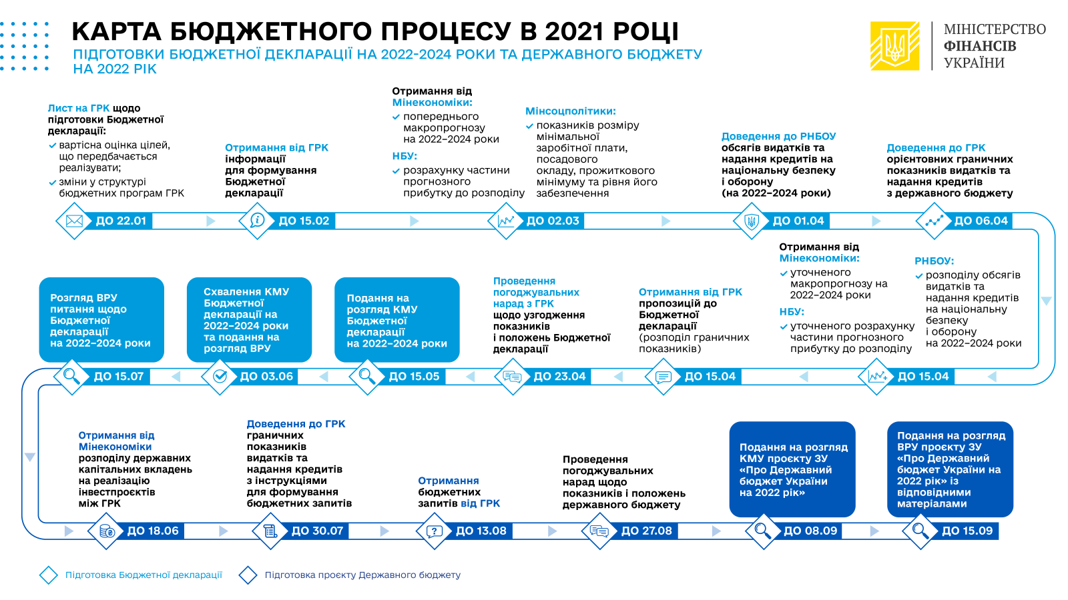

Slide 30
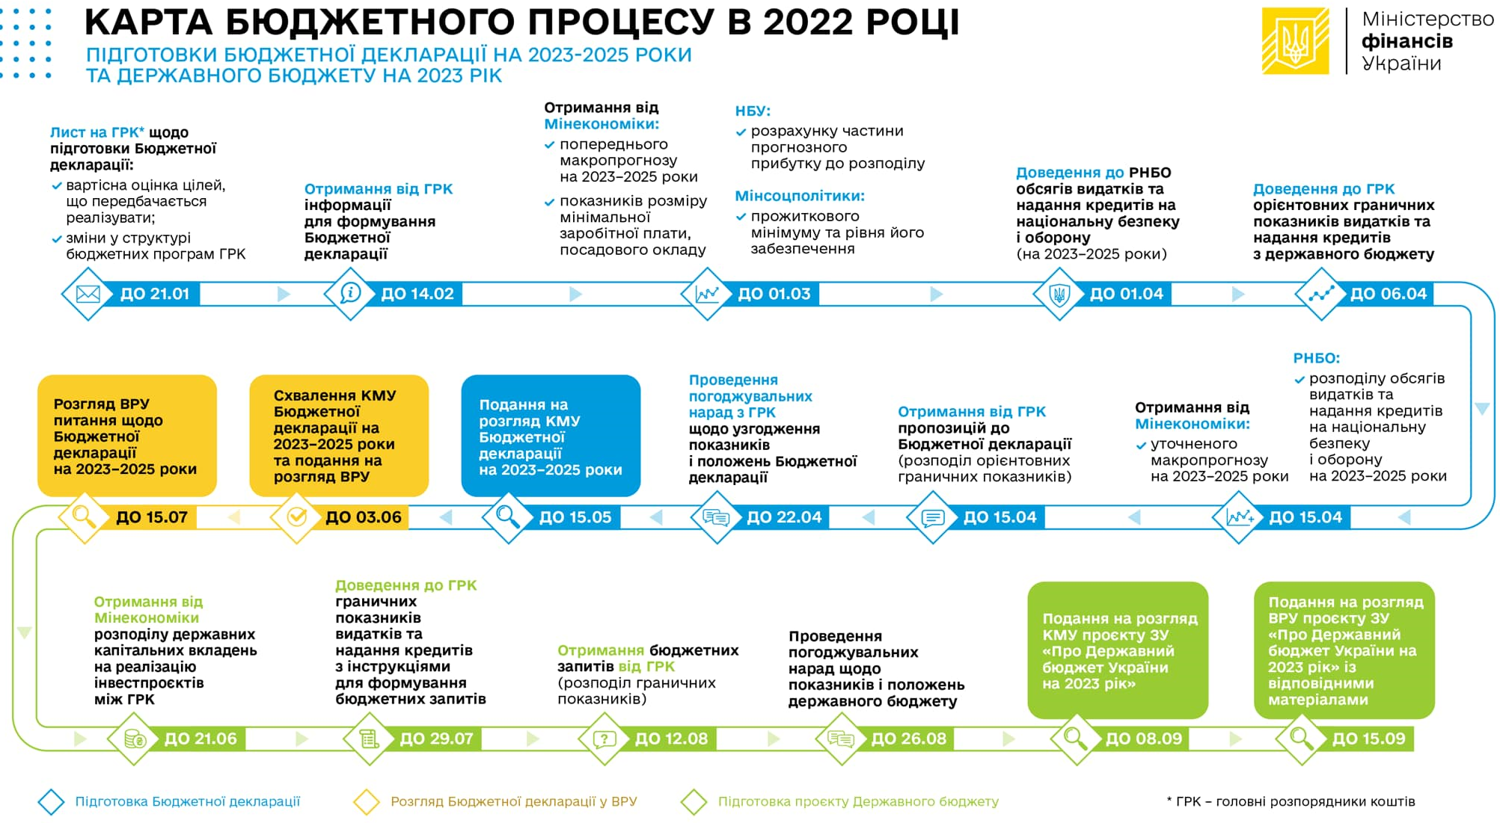

Slide 31
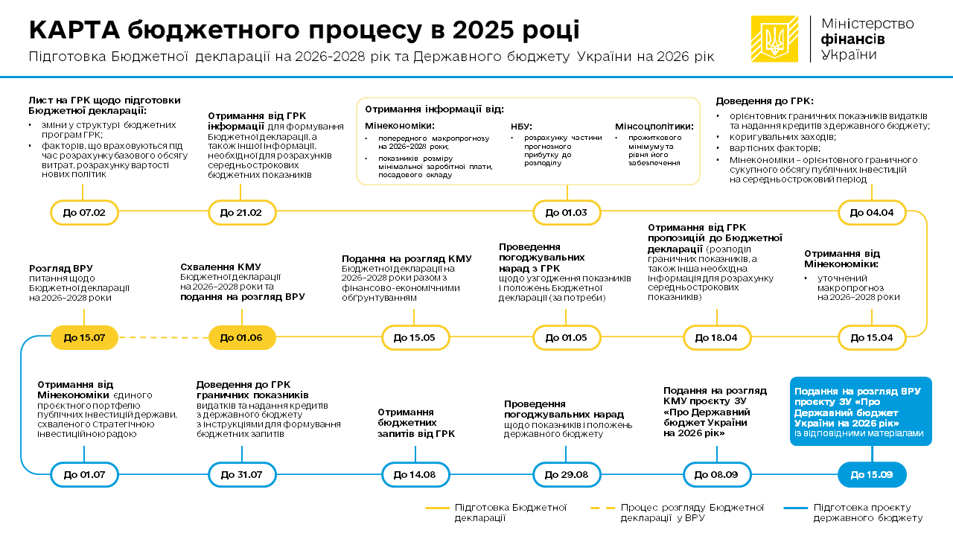

Slide 32
